Slide 1
Ponteiros
Prof. Lucas Arruda Ramalho
Notes:
SPRACE RGB Color: 104 30 23
214 199 159

Slide 2
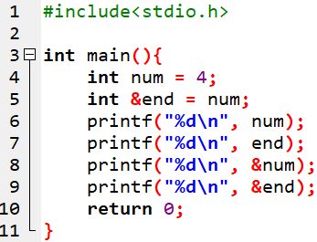
Introdução
Toda variável possui um endereço de memória
É possível visualizar esse endereço através do operador de endereço ‘&’ inserido antes do nome da variável
É possível utilizar outra variável como referência de endereço
O compilador reserva espaço de memória para armazenar o conteúdo das variáveis declaradas
Ex: Uma variável inteira ocupa 2 bytes
Esse fica em uma posição específica da memória
Pode-se ganhar eficácia no acesso à informação se uma referência direta ao endereço for utilizada
Ponteiro!
Endereço = xxxxxx
num
4
int

Slide 3
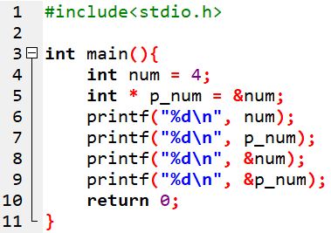
Ponteiro
Ponteiro – recurso/técnica de programação que pode tornar um código mais eficaz e flexível
Variável ponteiro – é uma variável que guarda o endereço de outras variáveis
Forma de declaração do ponteiro
<tipo de dado>* <nome do ponteiro>
float * p_real
Esse será um ponteiro para um dado tipo float
O ponteiro deve ser do mesmo tipo de dado da variável de referência
Endereço = 2000
P_num
1000
int
Endereço = 1000
num
4
int

Slide 4
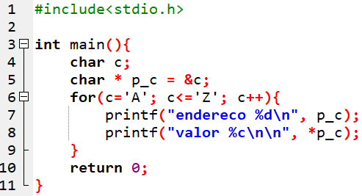
Exemplo ponteiro alfabeto
* da linha 5 declara uma variável ‘p_c’ do tipo ponteiro
& da linha 5 obtém o endereço da variável ‘c’ que se quer fazer referência
* da linha 8 obtém o conteúdo da variável de referência do ponteiro

Slide 5
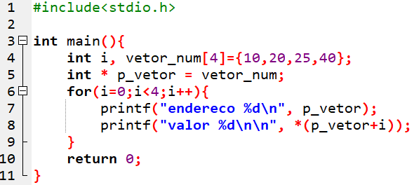

“Não há colher”
O uso de variáveis compostas, arrays, vetores e matrizes é nada mais que o uso de ponteiro
int vetor_num[4] = {10, 20, 25, 40}
int p_vetor
[0]
10
vetor_num
[1]
20
*(p_vetor+1)
[2]
25
*(p_vetor+2)
[3]
40
*(p_vetor+3)

Slide 6
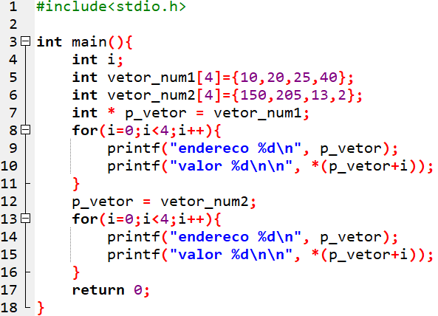
Vantagens do uso de ponteiros
Flexibilização e Eficiência
Não se pode mudar o conteúdo de um vetor todo em um ciclo de clock
Deve-se mudar posição por posição
Pode se mudar o endereço de um vetor todo em um ciclo de clock
E com isso garantir que todo o seu conteúdo mude

Slide 7
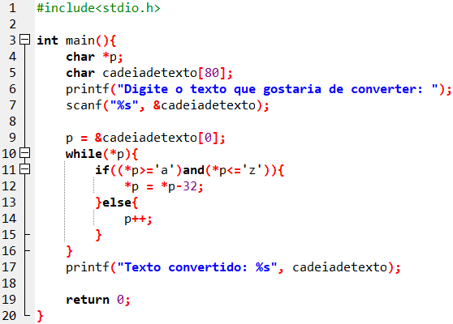
Converter caracteres ASCII
Algoritmo para converter um texto minúsculo em maiúsculo

Slide 8
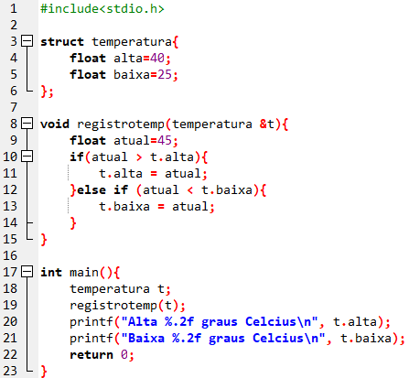
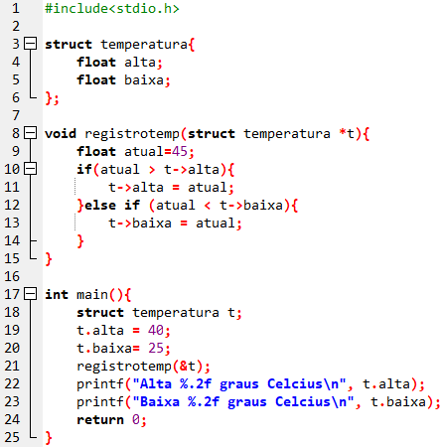
Ponteiro em funções
Existem métodos diferentes entre C e C++
C++
C

Slide 9
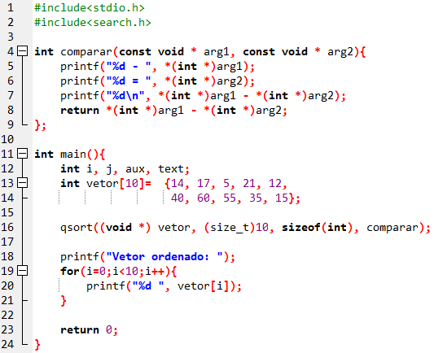
Ordenação com ponteiro (qsort)
A função qsort deve receber como parâmetro
Ponteiro para um vetor de qualquer tipo
Tamanho do vetor

